Slide 1
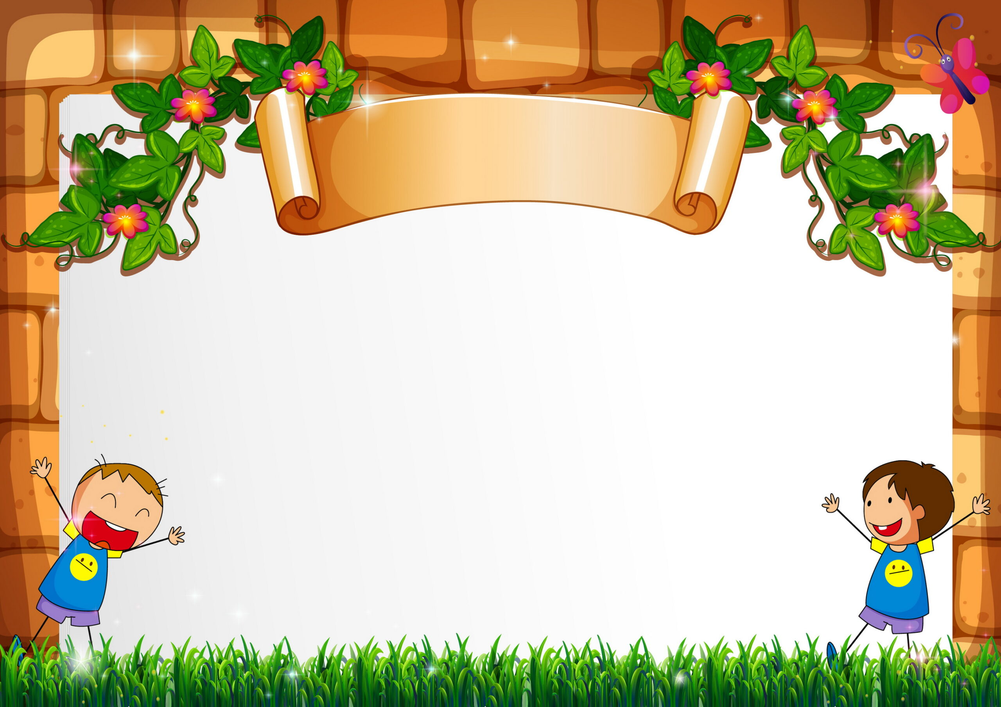
PHÒNG GIÁO DỤC VÀ ĐÀO TẠO QUẬN LONG BIÊN
TRƯỜNG MẦM NON LONG BIÊN
PHÁT TRIỂN NHẬN THỨC
KHÁM PHÁ
Đề tài: Tìm hiểu về công việc của chú bộ đội
Lứa tuổi: Mẫu giáo Lớn ( 5- 6 tuổi )
Năm học 2021 - 2022

Slide 2

Chào mừng các bạn đến với chương trình
Chúng tôi là chiến sĩ
Năm học 2021 - 2022

Slide 3

Phần 1:
TÔI LÀ AI?

Slide 4

"Canh vùng biên giới
Dũng cảm hi sinh
Để nước chúng mình
Hoà bình độc lập?"
(Là chú bộ đội gì?)

Slide 5
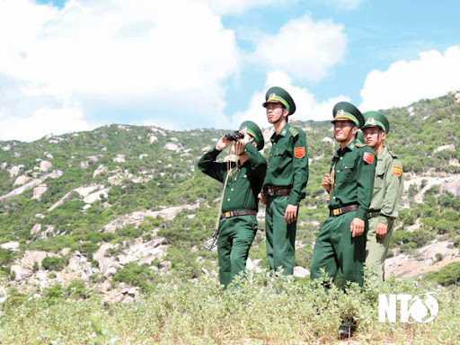

Slide 6

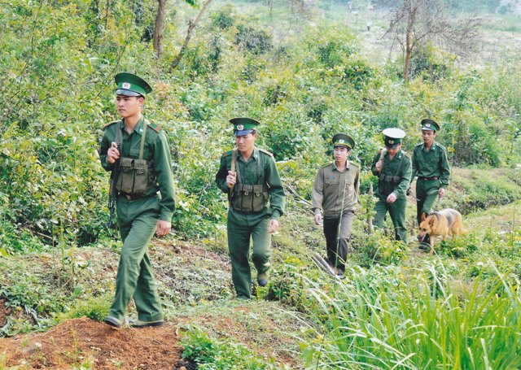
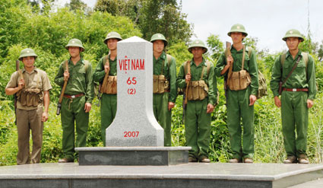
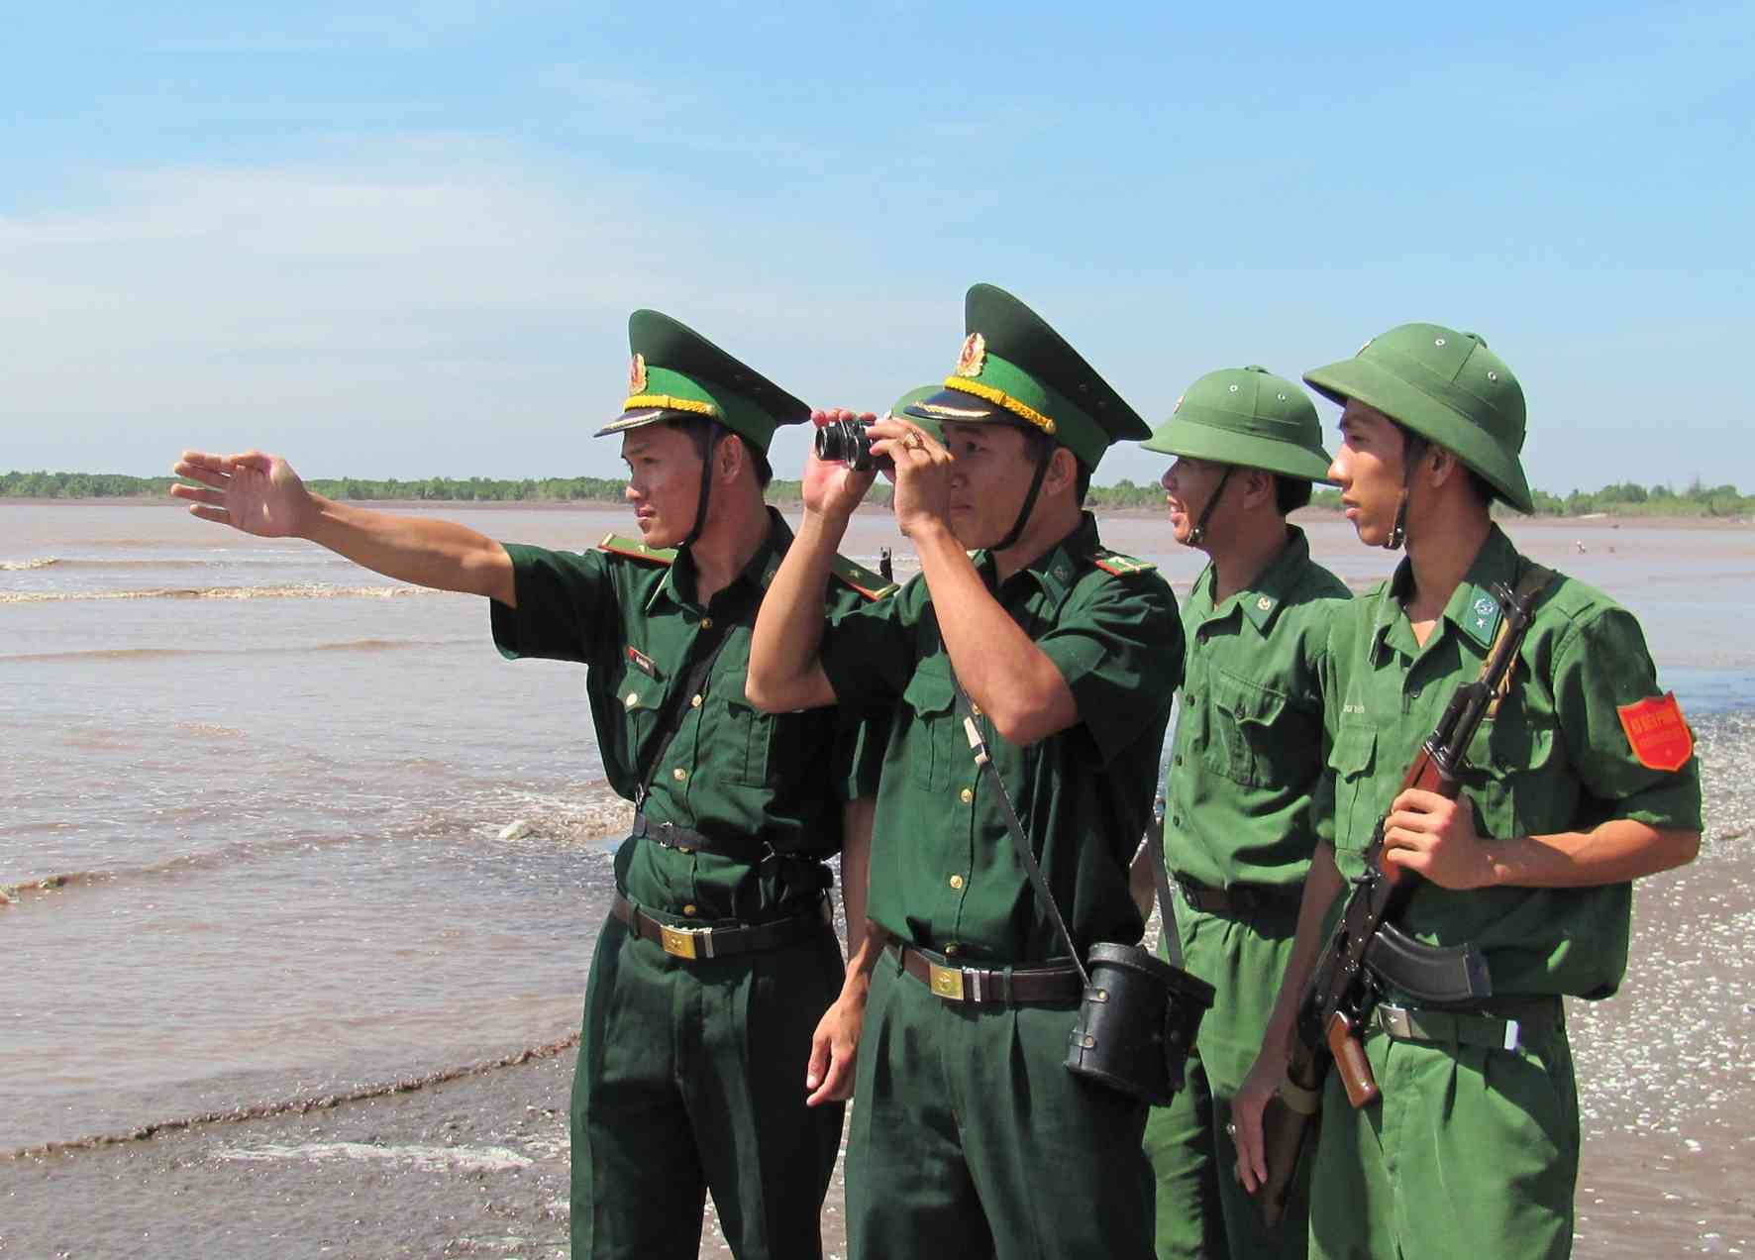
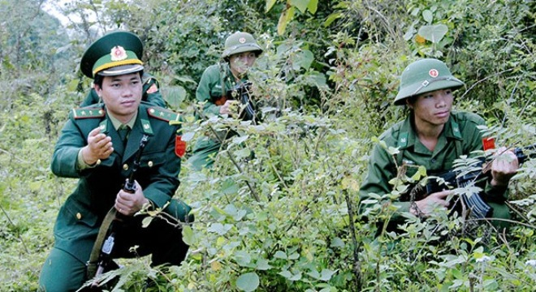
hình ảnh công việc của các chú bộ đội biên phòng

Slide 7
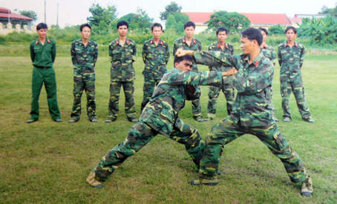
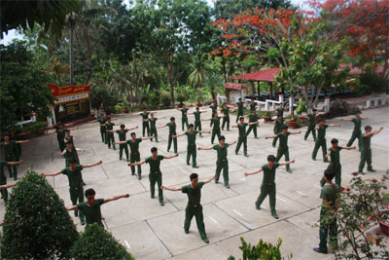
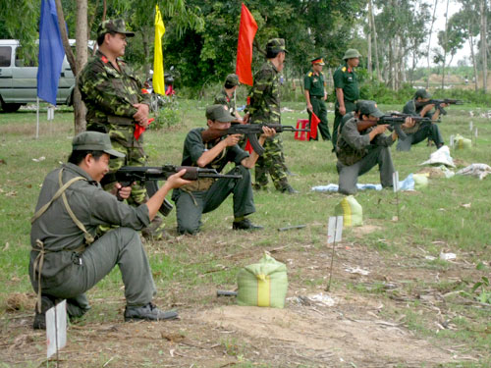

Slide 8


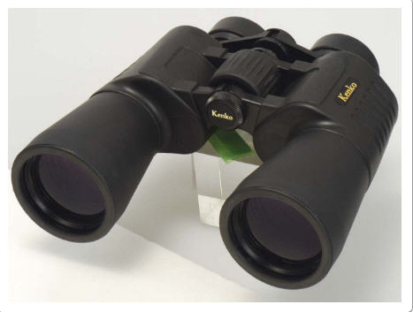
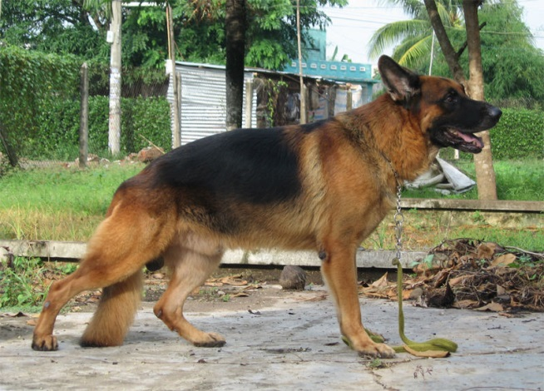
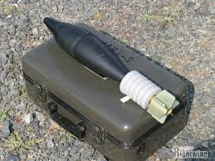

Slide 9
"Biển xanh bao la
Xa ngoài hải đảo
Thấp thoáng màu áo
Cháu hằng mến yêu."
(Là chú bộ đội gì?)

Slide 10
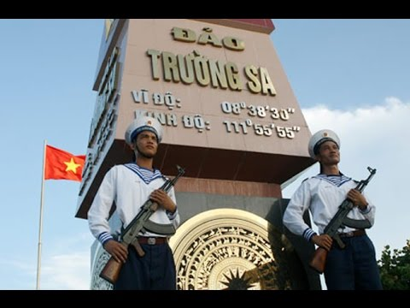

Slide 11

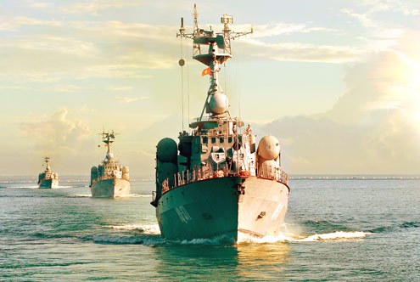

Slide 12
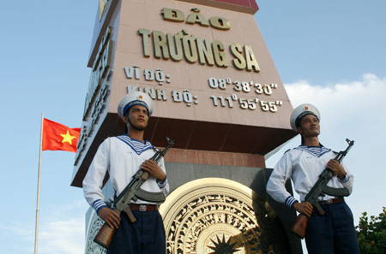
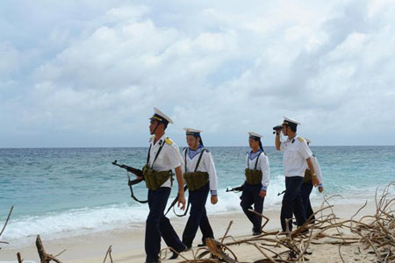
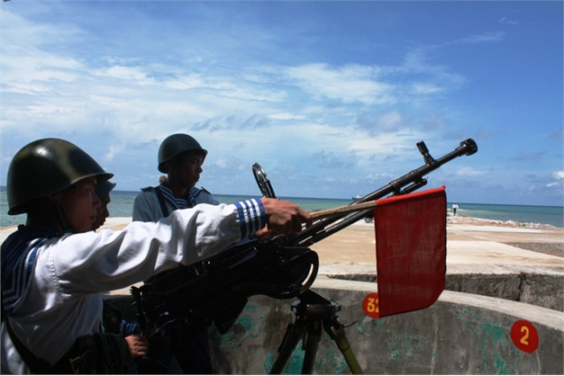
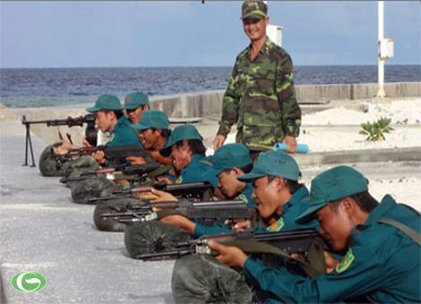
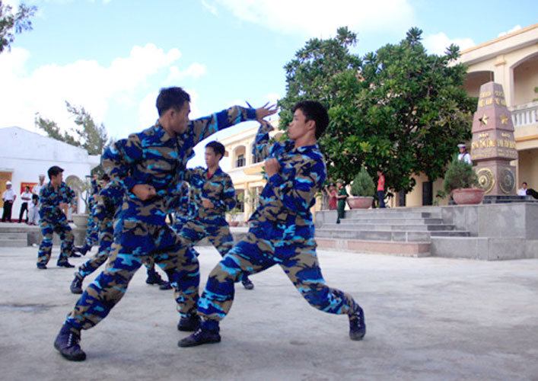
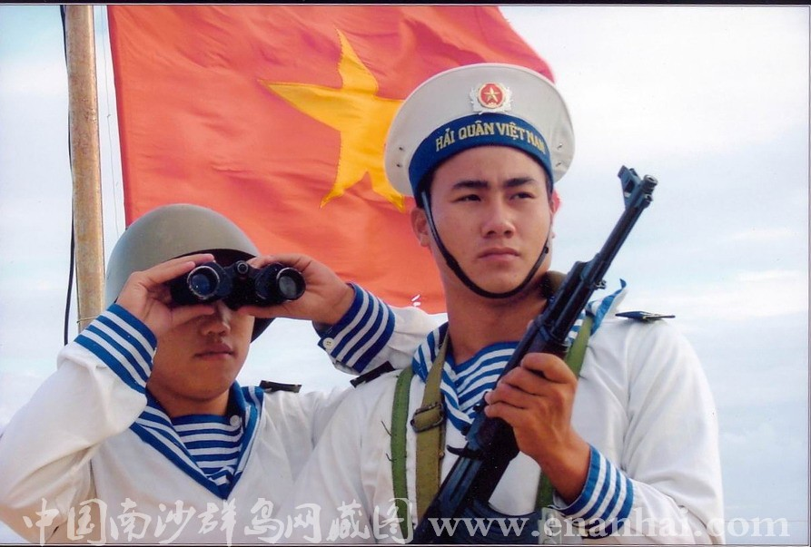
Hình ảnh công việc của bộ đội hải quân

Slide 13
"Chú bay trên cao
Canh giữ bầu trời
Chú bộ đội ơi!
Cháu yêu chú lắm’’
(Đoạn thơ nói về chú bộ đội nào?)

Slide 14
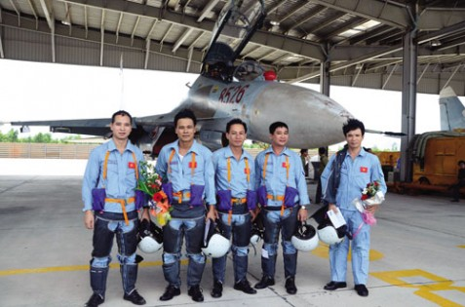

Slide 15
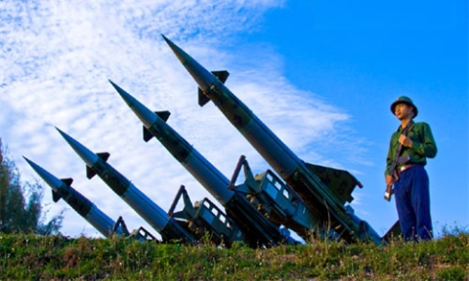
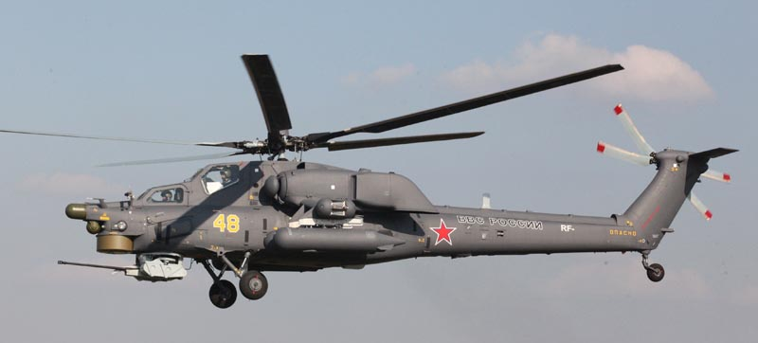
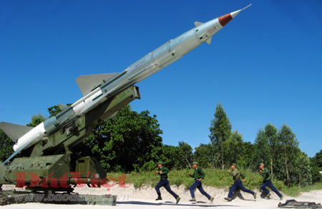
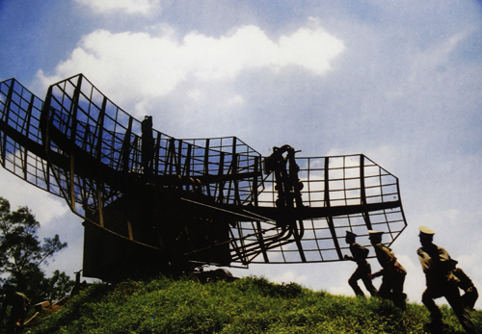
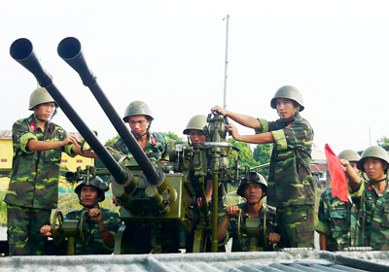

Slide 16
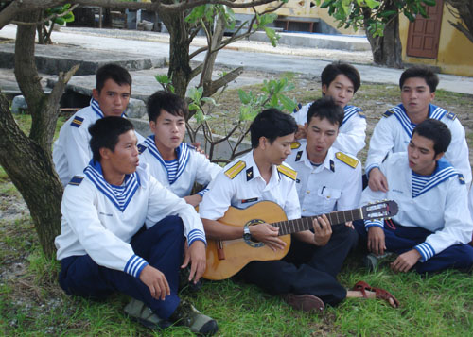
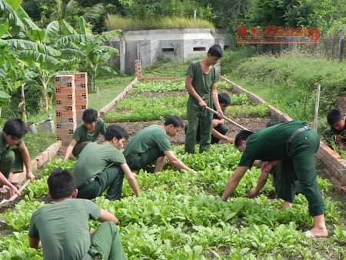
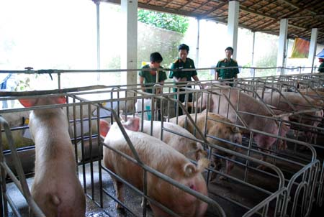
Hoạt động cùng chiến sĩ

Slide 17
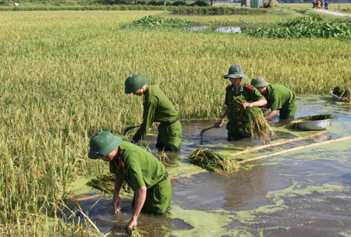
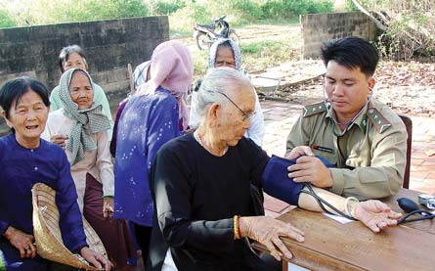
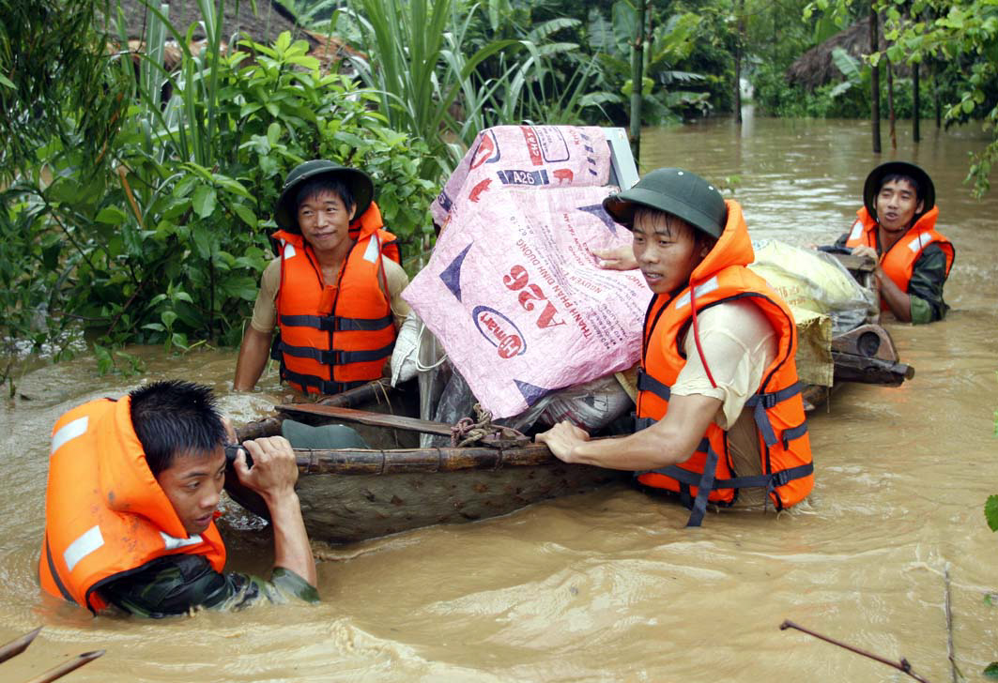
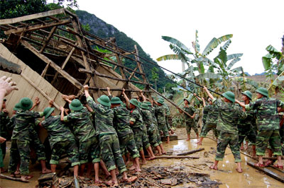
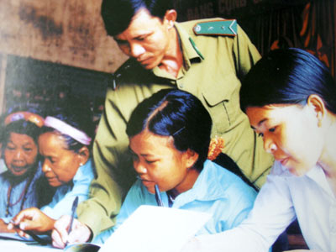

Slide 18


Slide 19
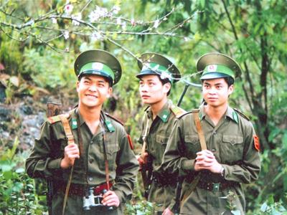
Thử tài chiến sĩ : (So sánh)

Slide 20
Vui cùng chiến sĩ
Hát một bài hát
về chú bộ đội
Đi đều bước
Luyện tập
Đọc một bài thơ
về chú bộ đội

Slide 21
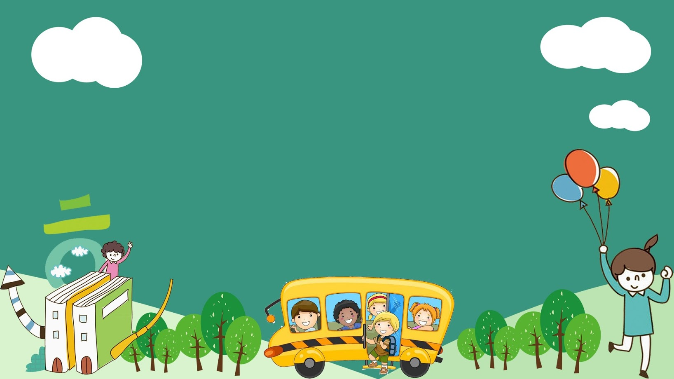
Cảm ơn các con đã tham
gia tiết học cùng cô
Chào tạm biệt các con

